Slide 1
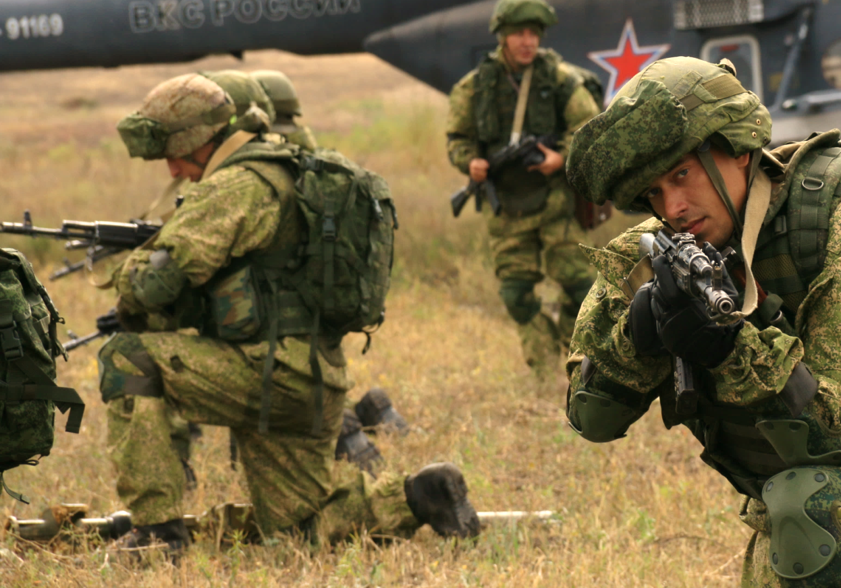
Боевой Армейский Резерв Страны
ТРЕБОВАНИЯ К КАНДИДАТАМ
по возрасту:
прапорщики,
сержанты, солдаты – до 52 лет;
младшие офицеры – до 57 лет; старшие офицеры – до 62 лет
по здоровью:
быть годным к военной службе (категория А) или годным к военной службе с незначительными
ограничениями (категория Б)
по результатам профессионального
психологического отбора:
получить первую, вторую или третью категорию пригодности для конкретной выбранной
специальности
По образованию:
не ниже основного общего (9 классов)
НЕОБХОДИМЫЕ ДОКУМЕНТЫ
Фотография (анфас, 9х12 см, на обороте указывается Ф.И.О. и дата);
Автобиография (2 экз., в том числе 1 экз. рукописная);
Анкета (форму можно получить в военном комиссариате);
Копии документов об образовании;
Копия трудовой книжки (при наличии);
Служебная характеристика с последнего места работы (учебы, службы);
Выписка из домовой книги (при наличии);
Копии паспорта, военного билета, свидетельства о рождении, свидетельств о браке и рождении детей (при наличии)
А
Р
С
ГРАЖДАНИН НЕ МОЖЕТ
СЧИТАТЬСЯ КАНДИДАТОМ, ЕСЛИ:
ПРЕБЫВАНИЕ В РЕЗЕРВЕ ВООРУЖЕННЫХ СИЛ – ТВОЙ ВЫБОР!
отбывал наказание в виде лишения свободы
подвергался административному наказанию за потребление наркотических
или психотропных веществ
в отношении него вынесен обвинительный приговор и назначено наказание, ведется дознание либо предварительное следствие
или уголовное дело передано в суд
АРМИЯ РОССИИ

Slide 2
ПРЕБЫВАНИЕ В РЕЗЕРВЕ
ПРЕДУСМАТРИВАЕТ
предназначение на воинскую должность;
присвоение воинского звания;
прохождение военных сборов (тренировочных занятий) без отрыва
от основного места работы;
СРОК КОНТРАКТА – 3 года
ДЕНЕЖНОЕ СОДЕРЖАНИЕ
ЗА ПРЕБЫВАНИЕ В РЕЗЕРВЕ
12 % от окладов по воинской
должности и воинскому званию ежемесячно (кроме периодов участия
в сборовых мероприятиях):
рядовой – от 2 700 до 3 200 руб.;
сержант – от 3 300 до 4 500 руб.;
офицер – от 5 000 до 6 300 руб.
ЗА УЧАСТИЕ
В ВОЕННЫХ СБОРАХ
(в зависимости от воинской должности)
рядовой – от 17 500 до 26 300 руб.;
сержант – от 27 100 до 36 900 руб.;
офицер – от 37 700 до 51 900 руб.
ЛЬГОТЫ И КОМПЕНСАЦИИ
СОХРАНЯЕТСЯ
рабочее место и средняя заработная плата на период привлечения к военным сборам (тренировочным занятиям)
ПРОДОВОЛЬСТВЕННОЕ ОБЕСПЕЧЕНИЕ
бесплатное трехразовое питание
по месту и исполнения
обязанностей военной службы
ВЕЩЕВОЕ ОБЕСПЕЧЕНИЕ
бесплатное обеспечение обмундированием на весь период
пребывания в резерве
МЕДИЦИНСКОЕ ОБЕСПЕЧЕНИЕ
бесплатное обследование, лечение, обеспечение лекарствами в период сборовых мероприятий
ОБЯЗАТЕЛЬНОЕ
ГОСУДАРСТВЕННОЕ СТРАХОВАНИЕ
жизни и здоровья за счет средств федерального бюджета при исполнении обязанностей военной службы
ПРОЕЗД РАЗЛИЧНЫМИ
ВИДАМИ ТРАНСПОРТА
бесплатный проезд к месту проведения военных сборов и обратно
ДЕНЕЖНАЯ КОМПЕНСАЦИЯ ЗА НАЙМ рассчитывается в порядке, установленном Правительством РФ
ПЯТЬ ШАГОВ
К ПОСТУПЛЕНИЮ В РЕЗЕРВ
Подать заявление в военный комиссариат по месту жительства (регистрации) о поступлении в резерв.
Успешно пройти тестирование на профессиональную пригодность, а также медицинскую комиссию.
Получить справки в рамках проверочных мероприятий в ФСБ и МВД России.
Получить в военном комиссариате предписание, прибыть в воинскую часть-формирователь.
Сдать нормативы по физической подготовке, пройти аттестационную комиссию и заключить контракт.
ПРЕБЫВАНИЕ В РЕЗЕРВЕ –
ДОСТОЙНЫЙ ВЫБОР
ПАТРИОТА РОССИИ!

